Slide 1
Ubuntu CPU&MEM
徐培成

Slide 2
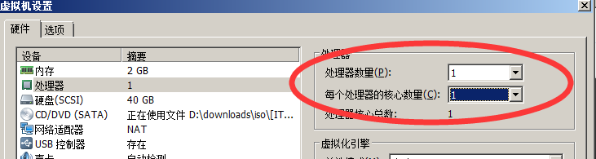
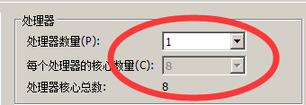
Ubuntu 设置虚拟机的CPU
设置虚拟机的cpu 处理器个数和内核数均不能超过主板支持的数量。

Slide 3
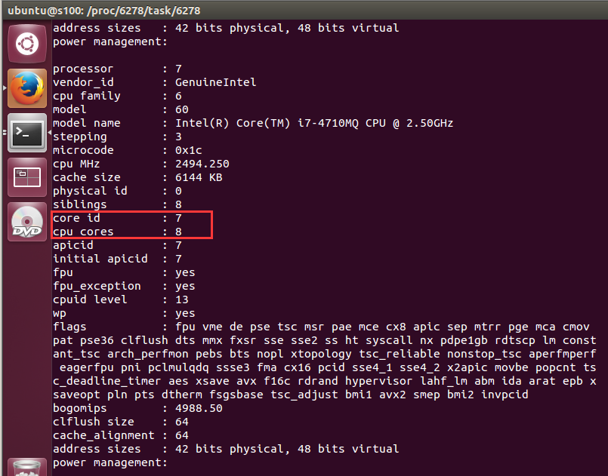
Ubuntu CPU和MEM检查
cat /proc/cpuinfo

Slide 4
Ubuntu CPU
使用taskset指定cpu亲和力 $>taskset 0x3 firefox //使用0和1cpu运行 //firefox,3==0011

Slide 5
Ubuntu CPU
将所有进程都指派给cpu#0 $>for a in `ps -Ao pid` ; do sudo taskset -cp 0 $a; done ;

Slide 6
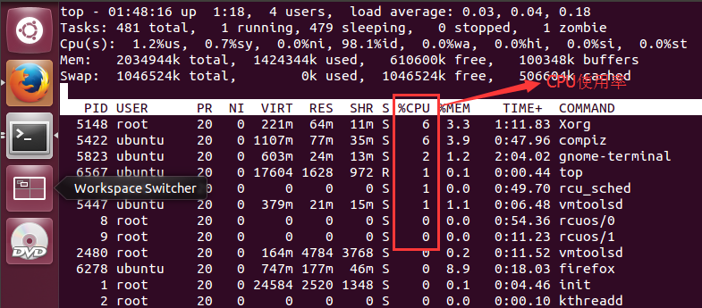
Ubuntu CPU
查看cpu使用情况 $>top //系统自带 $>htop //需单独安装(可选)

Slide 7
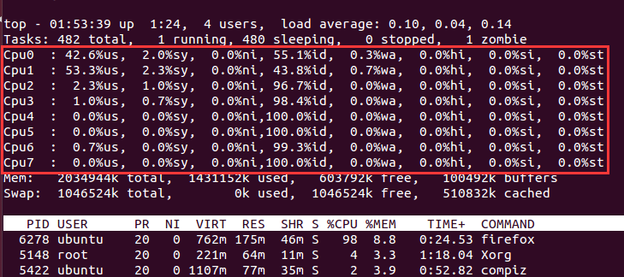
Ubuntu CPU
显示所有cpu内核的使用情况
1.进入top程序(q退出) $>top
2.按下数字键"1",如下所示:

Slide 8
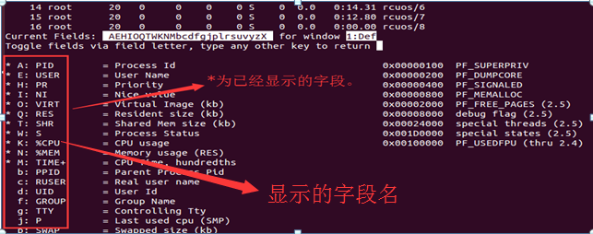
Ubuntu CPU
查看进程最近使用的CPU内核
1.进入top
2.按下"f"键，如下图所示:

Slide 9
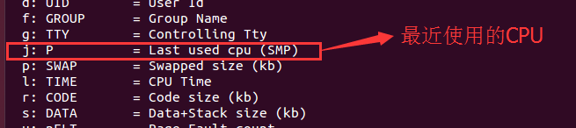
Ubuntu CPU
查看进程最近使用的CPU内核
3.输入指定的字母，以":"结尾，可对字段显示进行切换。带有*的大写字母，均为显示的。否则是不显示的。

Slide 10
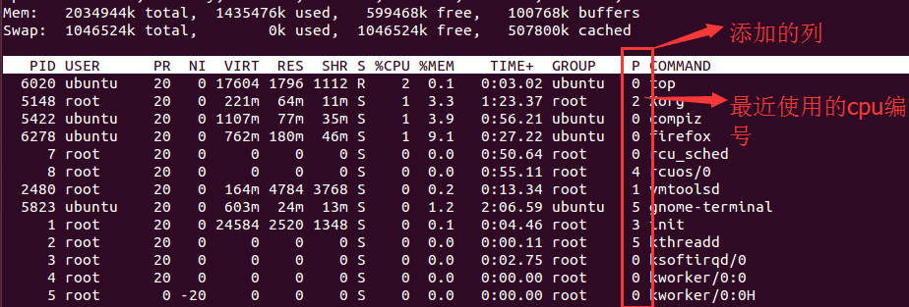
Ubuntu CPU
查看进程最近使用的CPU内核
4.添加字段后显示的P字段，就是使用cpu内核。

Slide 11
Ubuntu CPU
使用taskset -c -p <pid> $>taskset -c -p 7233
使用taskset直接指定cpu内核 $>taskset -c 4,5,6,7 firefox
指定进程新的cpu内核 $>taskset -cp 7 7455 //cp连写

Slide 12
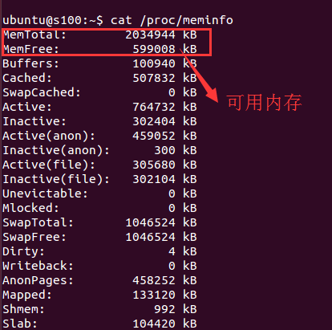
Ubuntu 内存
查看内存 $>cat /proc/meminfo

